Slide 1

PsoriAssistPG
Hackathon
Boehringer Ingelheim
Desarrolladores
Álvaro García Barragán
Alberto González Calatayud
Laura Masa Martínez
Eduardo Martín Ruiz
Enrique Solera Navarro
#ComprometidosConElProfesionalSanitario
22-24 Noviembre 2024

Slide 2
01
INTRODUCCIÓN

Slide 3




Introducción
Introducción
Objetivos
Desarrollo de la idea
Desarrollo del software
Conclusión
PPG
Psoriasis Pustulosa Generalizada
Prevalencia
PsoriAssistPG
13/1.000.000
Enfermedad rara
Dolorosa
Potencialmente mortal
PsoriAssistPG

Slide 4
02
OBJETIVOS

Slide 5
Introducción
Objetivos
Desarrollo de la idea
Desarrollo del software
Conclusión
Objetivos
Cuestionario específico y análisis inicial basado en clustering.
Orientar el diagnóstico clínico
Dashboard que integra publicaciones recientes y guías diagnósticas y terapéuticas actualizadas.
Facilitar la valoración y visualización de casos clínicos
PsoriAssistPG

Slide 6
03
DESARROLLO DE LA IDEA

Slide 7
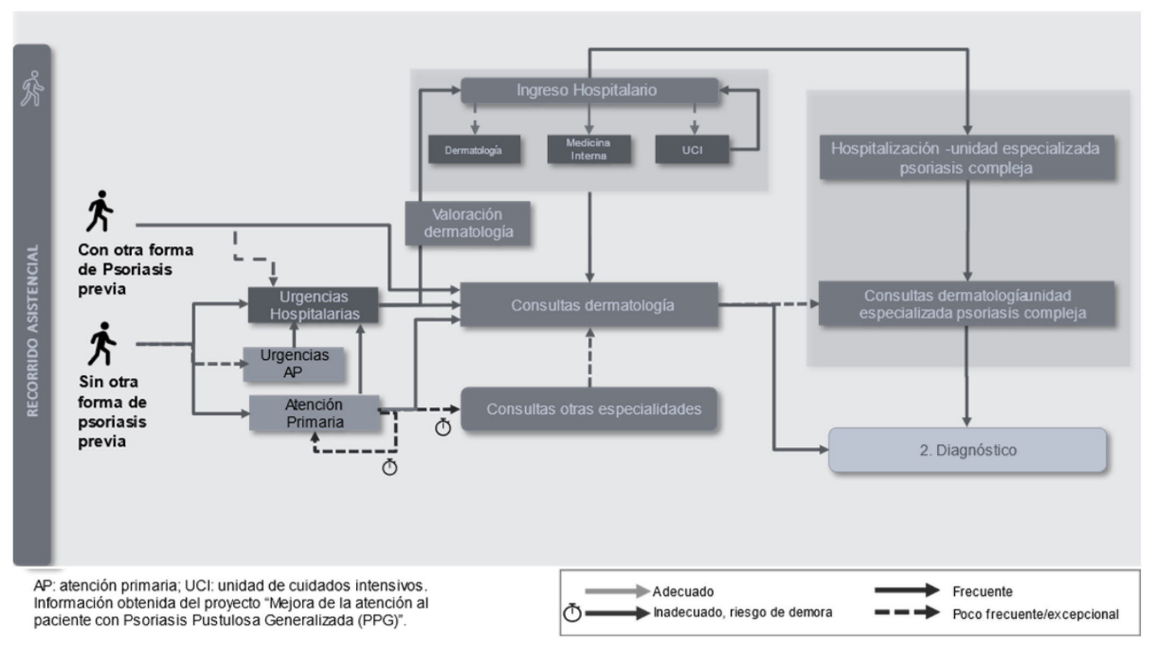
Desarrollo de la idea
Introducción
Objetivos
Desarrollo de la idea
Desarrollo del software
Conclusión
Cuestionario
¿Dónde entramos?
Específico para consultas dermatológicas
PsoriAssistPG
Dermatólogo/a
Casos sospechosos de psoriasis poco común.
Rivera-Díaz, R et al. (2024). Mejoras en la atención al paciente con psoriasis pustulosa generalizada en España: Recomendaciones de un grupo de expertos. Actas Dermo-Sifiliográficas, 115(8), 801-813. https://doi.org/10.1016/j.ad.2024.04.020
PsoriAssistPG

Slide 8
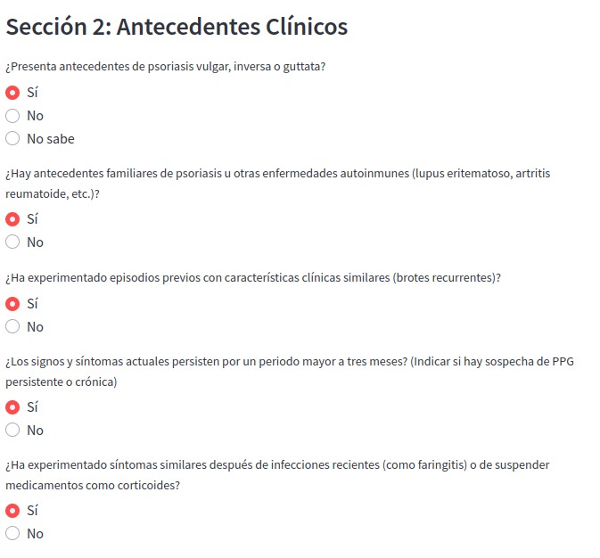
Desarrollo de la idea
Introducción
Objetivos
Desarrollo de la idea
Desarrollo del software
Conclusión
Cuestionario
Diagnóstico clínico y diferencial
13
Preguntas
Basadas en
Criterios establecidos por el Consejo Internacional de Psoriasis y Declaración de Consenso Europeo sobre Fenotipos de Psoriasis Pustulosa.
PsoriAssistPG

Slide 9




Beneficios
Introducción
Objetivos
Desarrollo de la idea
Desarrollo del software
Conclusión
PsoriAssistPG
1 sola plataforma
Ayudar al médico/a a orientar el diagnóstico
Conocimiento relevante actualizado
Especialización
Focalizado en dermatólogos/as.
Optimización del tiempo
Cuestionario corto y sistema de clustering.
Diagnóstico rápido y efectivo.
Integración del Conocimiento
Acceso directo a información actualizada.
Decisiones basadas en evidencia.
Análisis Centralizado
Dashboard facilita el análisis global de los datos.
Identificar patrones clínicos.
PsoriAssistPG

Slide 10
04
DESARROLLO DEL SOFTWARE

Slide 11









Desarrollo del software
Introducción
Objetivos
Desarrollo de la idea
Desarrollo del software
Conclusión
Base de datos
Información Formularios
AI Clustering
Información
PubMed
InformaciónarXiv
Backend
Generar Formulario
Diagnóstico Médico
Referencias
Obtener diagnóstico médico
Obtener respuestas del formulario
Servicio web
Obtener información actualizada
Frontend
PsoriAssistPG

Slide 12
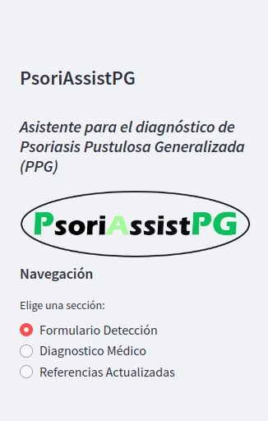
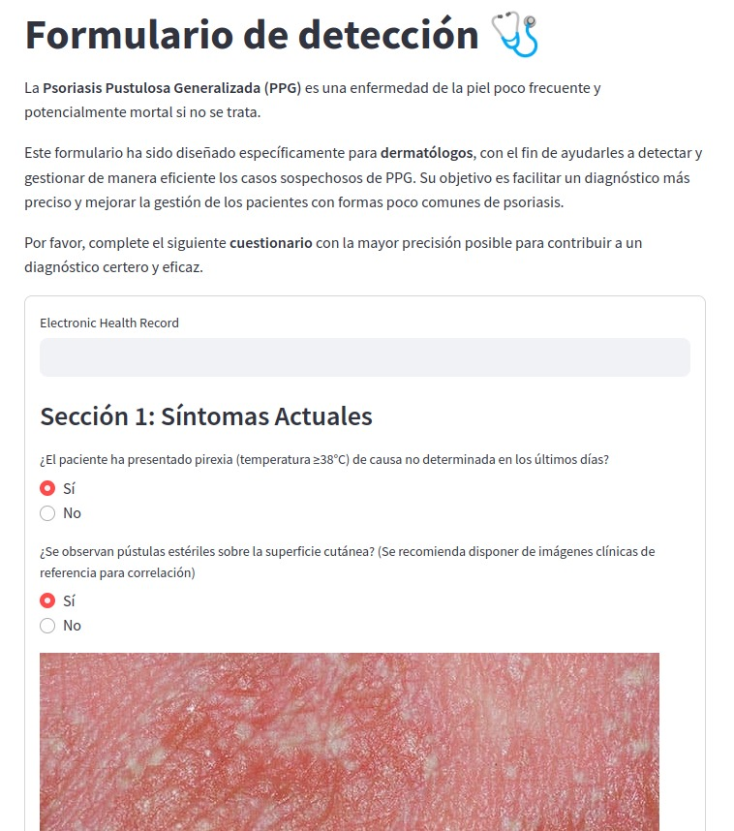
Formulario Detección
Introducción
Objetivos
Desarrollo de la idea
Desarrollo del software
Conclusión
PsoriAssistPG

Slide 13
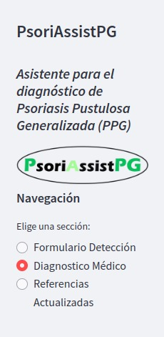
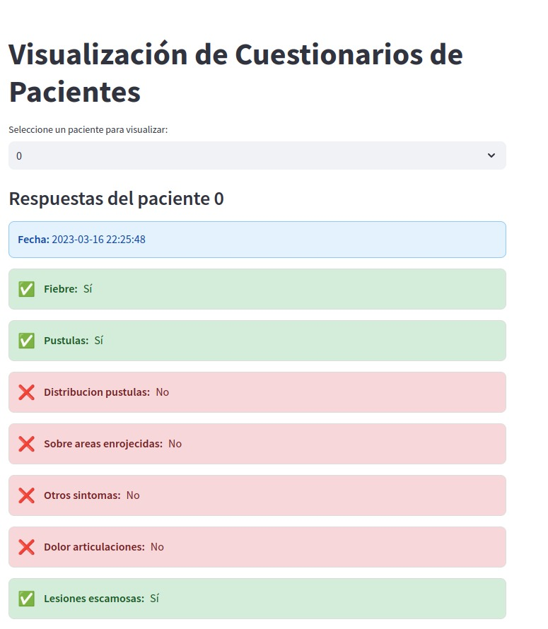
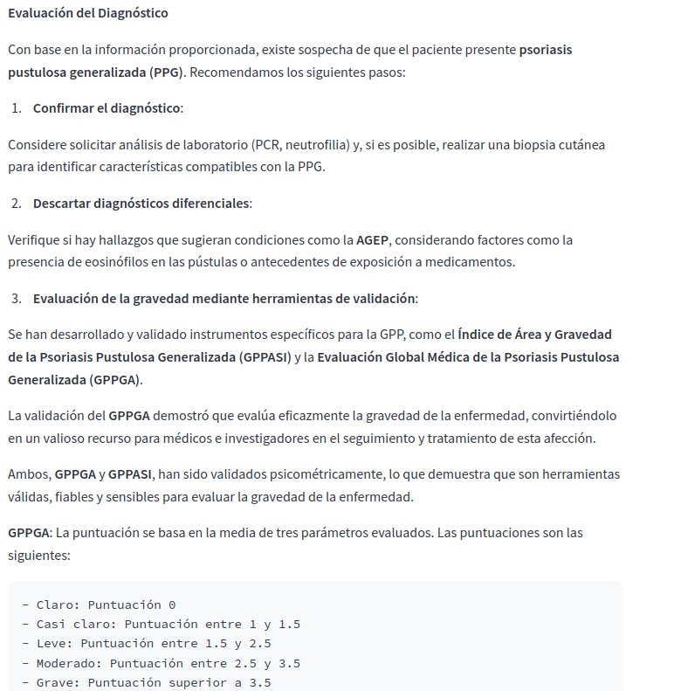
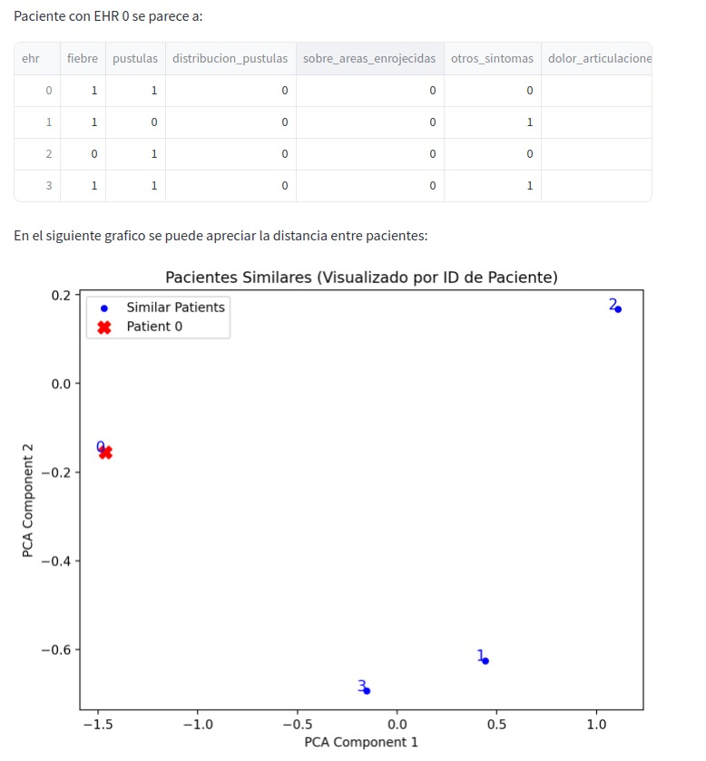
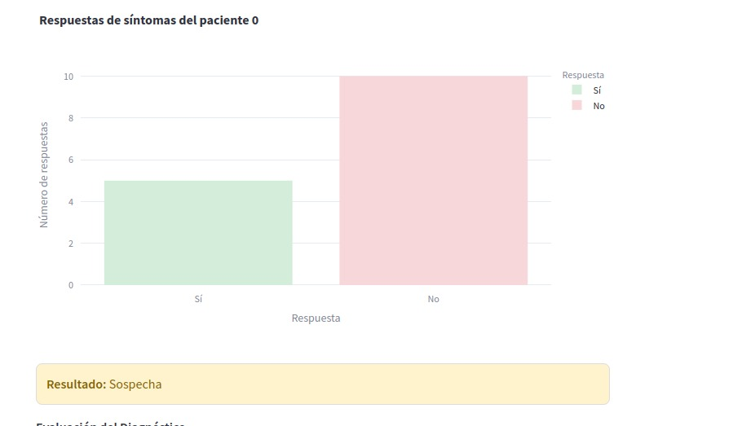
Diagnóstico Médico
Introducción
Objetivos
Desarrollo de la idea
Desarrollo del software
Conclusión
PsoriAssistPG

Slide 14
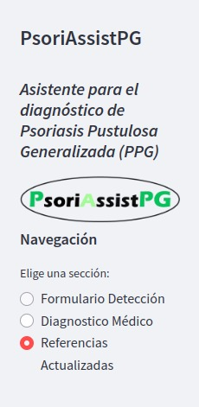
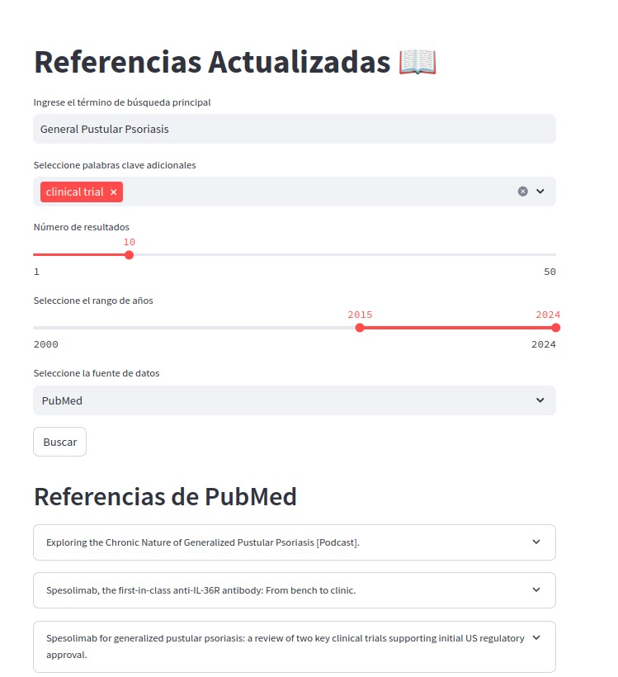
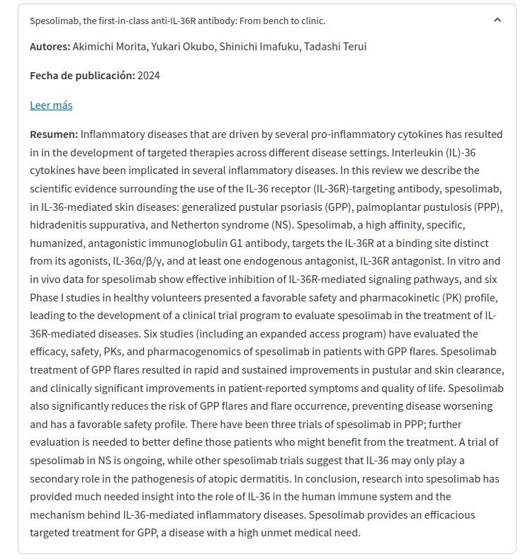
Referencias Actualizadas
Introducción
Objetivos
Desarrollo de la idea
Desarrollo del software
Conclusión
PsoriAssistPG

Slide 15
05
CONCLUSIÓN

Slide 16
Conclusión
Introducción
Objetivos
Desarrollo de la idea
Desarrollo del software
Conclusión
PsoriAssistPG
Life Forward
PsoriAssistPG

Slide 17
Referencias
Introducción
Objetivos
Desarrollo de la idea
Desarrollo del software
Conclusión
Choon SE, van de Kerkhof P, Gudjonsson JE, et al. International Consensus Definition and Diagnostic Criteria for Generalized Pustular Psoriasis From the International Psoriasis Council. JAMA Dermatol. 2024;160(7):758-768. doi:10.1001/jamadermatol.2024.0915
Armstrong AW, Elston CA, Elewski BE, et al. Generalized pustular psoriasis: A consensus statement from the National Psoriasis Foundation. J Am Acad Dermatol. 2024;90(4):727-730. doi:10.1016/j.jaad.2023.09.080
Navarini AA, Burden AD, Capon F, et al. European consensus statement on phenotypes of pustular psoriasis. J Eur Acad Dermatol Venereol. 2017;31(11):1792–1799. doi: 10.1111/jdv.14386
Puig L, Choon SE, Gottlieb AB, et al. Generalized pustular psoriasis: A global Delphi consensus on clinical course, diagnosis, treatment goals and disease management. J Eur Acad Dermatol Venereol. 2023;37(4):737-752. doi:10.1111/jdv.18851
Rivera-Díaz R, Carrascosa Carrillo JM, Alfonso Zamora S, et al. Mejoras en la atención al paciente con psoriasis pustulosa generalizada en España: recomendaciones de un grupo de expertos. Actas Dermosifiliogr. 2024,115(8):801-813
PsoriAssistPG

Slide 18
PsoriAssistPG
Hackathon
Boehringer Ingelheim
Desarrolladores
Álvaro García Barragán
Alberto González Calatayud
Laura Masa Martínez
Eduardo Martín Ruiz
Enrique Solera Navarro
#ComprometidosConElProfesionalSanitario
22-24 Noviembre 2024

